Slide 1
SpringMVC与MyBatis企业开发实战
第4章 JDBC与过滤 器

Slide 2
4.1JDBC 简介
商业应用的后台数据一般存放在数据库中，很明显，可以通过 Java 代码来访问数据库。在 Java 技术系列中，访问数据库的技术叫做 JDBC，它提供了一系列的 API，让 Java 语言编写的代码连接数据库，对数据库的数据进行添加、删除、修改和查询

Slide 3
4.2软件安装配置
IDE:MyEclipse8或以上
数据库服务器：mySQL5.5以上
Web服务器：Tomcat6.0以上
JDK :JDK7以上
MYSQL jdbc驱动类 mysql5.1.xx以上

Slide 4
4.1 JDBC 简介
jdbc的准备工作：
1)安装好MYSQL5.5以上数据库
不要用最新的mysql8.加密方式等不同，繁琐一些
2）准备好数据库的表：

Slide 5
JDBC 简介
数据库的示例数据库
第一张表名为Dept。脚本见随书附件资料
第二张表名为EMP。脚本见随书附件资料

Slide 6
JDBC 简介
JDBC中以下类或接口
java.sql.Connection：负责连接数据库
java.sql.Statement：负责执行数据库 SQL 语句
java.sql.ResultSet：负责存放查询结果

Slide 7
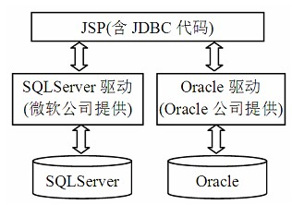
JDBC 简介
针对不同类型的数据库，JDBC 机制中提供了"驱动程序"的的概念。对于不同的数据库，程序只需要使用不同的驱动

Slide 8
JDBC 简介
安装数据库厂商驱动，需要去各自的数据库厂商网站下载驱动包，用户也许觉得很麻烦。此时，微软公司提供了一个解决的方案。在微软公司的 Windows 中，预先设计了一个ODBC(Open Database Connectivity，开放数据库互连)功能，由于 ODBC 是微软公司的产品，因此它几乎可以连接到所有在 Windows 平台下运行的数据库，由它连接到特定的数据库，不需要具体的驱动。而 JDBC 就只需要连接到 ODBC 就可以了

Slide 9
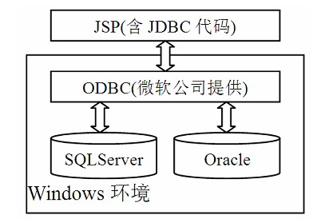
JDBC 简介
ODBC 驱动连接数据库

Slide 10
JDBC 操作
JDBC 的操作分为 4 个步骤： 步骤1：
首先，加载对应的数据库的驱动，JDBC驱动程序来和Java进行交互。所以我们要下载Oracle 10g的对应的JDBC驱动类。它被厂商压缩成了java的标准压缩格式，名为OJDBC14.jar文件。
通过 JDBC 获取连接对象
Class.forName("驱动类名");
Connection conn = DriverManager.getConnection("连接URL")

Slide 11
JDBC操作
不同的数据库有不同的驱动类名和URL
oracle驱动类名：
Class.forName(“oracle.jdbc.driver.OracleDriver”);
oracle 连接URL:
在连接mysql数据库的情形下，url为：
其中orcl为数据库的名字，localhost:1521分别为数据库的ip和端口号。

Slide 12
JDBC 操作
使用 Statement 接口运行 SQL 语句
Statement stmt = conn.createStatement();
ResultSet rs=stmt.executeQuery(SQL 语句);//查询,返回结果集
或者
int row=stmt.executeUpdate(SQL 语句);//添加、删除或修改

Slide 13
JDBC 操作
处理 SQL 语句运行结果，这和具体的操作有关，后面详述
关闭数据库连接：
stmt.close();
conn.close();

Slide 14
添加数据
具体添加案例见课本
在这里，重点介绍下面一句代码：
int i = stmt.executeUpdate(sql);
它返回一个整型，意思为这条 sql 语句执行受影响的行数，即成功添加的条数

Slide 15
删除、修改数据
具体代码案例见课本
两种操作均调用stmt.executeUpdate(sql)，并返回一个整型量

Slide 16
查询数据
具体代码案例见课本
查询格式：
ResultSet rs = stmt.executeQuery(sql);
查询到的结果放入 ResultSet 中，实际上是一个小表格

Slide 17
查询数据
游标
是指在ResultSet 中一个可以移动的指针，它指向一行数据。初始时指向第一行的前一行，实际上不指向任何数据。rs.next()可以将游标移到下一行，它的返回值是一个布尔类型，即如果下一行有数据则返回为 true，否则为 flase。很明显，可以使用 rs.next()配合 while 循环来对结果进行遍历

Slide 18
查询数据
游标
当游标指向某一行，可以通过 ResultSet 的 getXXX("列名")方法得到这一行的某个数据，
XXX 是该列的数据类型，可以是 String，也可以是 int 等，但是所有类型的数据都可以用 getString()方法获得。除了通过列名获得数据外，还可以通过列的编号来获得

Slide 19
查询数据
关于游标的注意: 1)游标的初始值并不是指向第 1 行数据，而是指向第 1 行的前面那条数据。所以必须要运行一次 next()函数之后，才能从开始取数据，如果强行取则会找不到该列而报错
2) 从某一行中通过 getXXX()方法取数据每一列只能取一次，超过一次，程序将会报错，如果需要重复使用某列数据，可以先定义一个变量，将取出的数据赋予它，再重复使用

Slide 20
使用 PreparedStatement
引出
以添加数据为例，在很多情况下，具体需要添加的值，是由客户自己输入的，因此，应该是一个个变量。该情况下，SQL 语句的写法就比较麻烦 ，而且依赖了变量，比较容易出错
PreparedStatement解决了这个问题

Slide 21
使用 PreparedStatement
PreparedStatement 是 Statement的子接口，功能与 Statement 类似
它在 sql 语句中使用了?代替了需要插入的参数
用 PreperedStatement 的 setString(n,参数)方法可以将第 n 个?用传进的参数代替。这样做增加了程序的可维护性，也增加了程序的安全性

Slide 22
使用CallableStatement调用数据库存储过程
CallableStatement 是 PreparedStatement的子接口，功能与 PreparedStatement类似
可以通过调用 Connection 对象的 prepareCall()方法创建 CallableStatement 对象，使用CallableStatement 对象可以同时处理 IN 参数和 OUT 参数

Slide 23
存储过程示例
Connection conn = null;
CallableStatement stmt = null;
ResultSet rs = null;
try {
//准备sql
String sql = "CALL pro_findById(?)"; //可以执行预编译的sql
//预编译
stmt = conn.prepareCall(sql);
//设置输入参数
stmt.setInt(1, 6);
//发送参数
rs = stmt.executeQuery();
//注意： 所有调用存储过程的sql语句都是使用executeQuery方法执行！！！

Slide 24
使用CallableStatement
具体使用方法：
CallableStatement 对象是通过 setXXX ()方法传入 IN 参数的，如果已定义的存储过程 返回 OUT 参数，则在执行 CallableStatement 对象以前必须先注册每个 OUT 参数的 JDBC 类型。注册 JDBC 类型通过 registerOutParameter()方法来实现。语句执行完后，CallableStatement 的 getXXX ()方法将取回参数值，其中 XXX 表示各参数所注册的 JDBC 类型所对应的 Java 类型

Slide 25
小结 JDBC
JDBC是一种使用Java语言操作数据库的组件
主要的API为DriverManager,Connection ,Statement ResultSet等

Slide 26
过滤器（Filter)
本讲大纲：
1、什么是过滤器
2、过滤器核心对象
3、过滤器创建与配置
Notes:
ff

Slide 27
什么是过滤器
过滤器的处理方式如下图所示。
Web容器在处理过滤器链时，将按过滤器的先后顺序对请求进行处理，如下图所示。

Slide 28
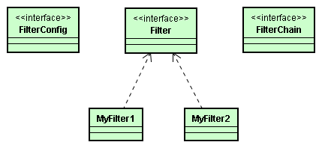
过滤器核心对象
过滤器对象放置在javax.servlet包中，其名称为Filter，它是一个接口。这个两个对象也同样是接口对象，位于javax.servlet包中，分别为过滤器的配置对象与过滤器的传递工具。
在实际开发中，定义过滤器对象只需要直接或间接的实现Filter接口就可以了，下图中的MyFilter1过滤器与MyFilter2过滤器，而FilterConfig对象与FilterChain对象用于对过滤器的相关操作。
Filter接口
FilterConfig接口
FilterChain接口
Notes:
过滤器对象放置在javax.servlet包中，其名称为Filter，它是一个接口。除这个接口外，与过滤器相关的对象还有FilterConfig对象与FilterChain对象，这个两个对象也同样是接口对象，位于javax.servlet包中，分别为过滤器的配置对象与过滤器的传递工具。在实际开发中，定义过滤器对象只需要直接或间接的实现Filter接口就可以了，下图中的MyFilter1过滤器与MyFilter2过滤器，而FilterConfig对象与FilterChain对象用于对过滤器的相关操作。

Slide 29
Filter接口
每一个过滤器对象都要直接或间接的实现Filter接口，在Filter接口中定义了三个方法，分别为init()方法、doFilter()方法与destroy()方法，其方法声明及说明如下表所示。
方 法 声 明 | 说 明
public void init(FilterConfig filterConfig) throws ServletException | 过滤器初始化方法，此方法在过滤器初始化时调用
public void doFilter ( ServletRequest request, ServletResponse response, FilterChain chain ) throws IOException, ServletException | 对请求进行过滤处理
public void destroy() | 销毁方法，以便释放资源

Slide 30
FilterConfig接口
FilterConfig接口由Servlet容器进行实现，主要用于获取过滤器中的配置信息，其方法声明及说明如下表所示。
方 法 声 明 | 说 明
public String getFilterName() | 用于获取过滤器的名字
public ServletContext getServletContext() | 获取Servlet上下文
public String getInitParameter(String name) | 获取过滤器的初始化参数值
public Enumeration getInitParameterNames() | 获取过滤器的所有初始化参数

Slide 31
FilterChain接口
FilterChain接口接口仍然由Servlet容器进行实现，在这个接口中只有一个方法，其方法声明如下：
public void doFilter ( ServletRequest request, ServletResponse response ) throws IOException, ServletException

Slide 32
过滤器创建与配置
创建一个过滤器对象需要实现javax.servlet.Filter接口，同时实现Filter接口的destroy()、doFilter()和init()三个方法。

Slide 33
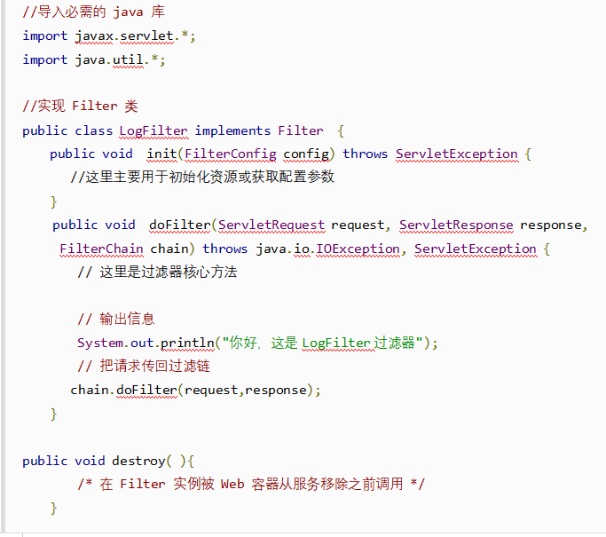
过滤器代码
Notes:
//导入必需的 java 库
import javax.servlet.*;
import java.util.*;
//实现 Filter 类
public class LogFilter implements Filter {
public void init(FilterConfig config) throws ServletException {
//这里主要用于初始化资源或获取配置参数
}
public void doFilter(ServletRequest request, ServletResponse response,
FilterChain chain) throws java.io.IOException, ServletException {
// 这里是过滤器核心方法
// 输出信息
System.out.println("你好，这是LogFilter过滤器");
// 把请求传回过滤链
chain.doFilter(request,response);
}
public void destroy( ){
/* 在 Filter 实例被 Web 容器从服务移除之前调用 */
}

Slide 34
总结 过滤器
过滤器Filter用于和JSP或Servlet结合使用
过滤器可以动态地拦截请求和响应，以变换或使用包含在请求或响应中的信息
在客户端的请求访问后端资源之前，拦截这些请求
在服务器的响应发送回客户端之前，处理这些响应。

